Slide 1

Урок русского языка

Slide 2
.
Котёнок разбил вазу. Космонавты готовились к полёту. По телевизору была интересная передача. А мама
пошла в магазин
в магазин .
У Виталика жил забавный котёнок Мурзик. Котёнок был серый и пушистый. Он очень любил смотреть на аквариум.

Slide 3
Текст – несколько предложений, связанных между собой по смыслу.
тема
основная мысль
Признаки текста
смысловая связь между предложениями
определённый порядок предложений
возможность заголовка

Slide 4
Вчера я был в цирке и видел тигров. Что они только не выделывали! Сначала вставали на задние лапы, потом прыгали с тумбы на тумбу и даже через горящие кольца.
Вчера я был в цирке и видел тигров. Какие они красивые и сильные! Шкура у них полосатая, яркая, глаза горят зелёным огнём, лапы упругие. А когда тигры рычат, видны белые клыки.
Вчера я был в цирке и видел тигров. Почему такие сильные звери слушаются дрессировщика? Может, потому что человек их не боится? Или потому что дрессировщик заботится о них? А как вы думаете?

Slide 5
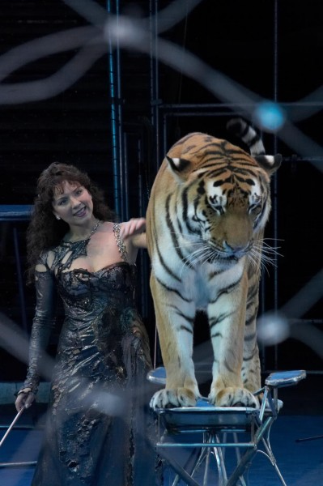
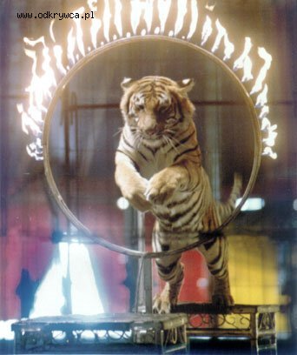

Slide 6
ПОВЕСТВОВАНИЕ
ЧТО ДЕЛАЛИ?
ПОСЛЕДОВАТЕЛЬНОСТЬ
СОБЫТИЙ

Slide 7
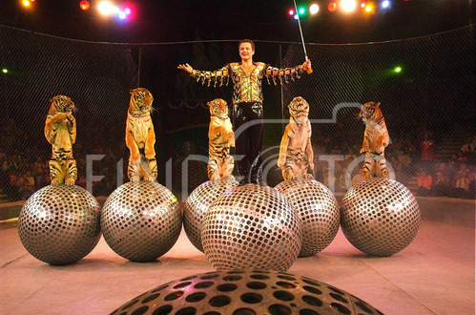


Slide 8
ОПИСАНИЕ
КАКИЕ ?
ОПИСАНИЕ ПРЕДМЕТА,ЯВЛЕНИЯ

Slide 9
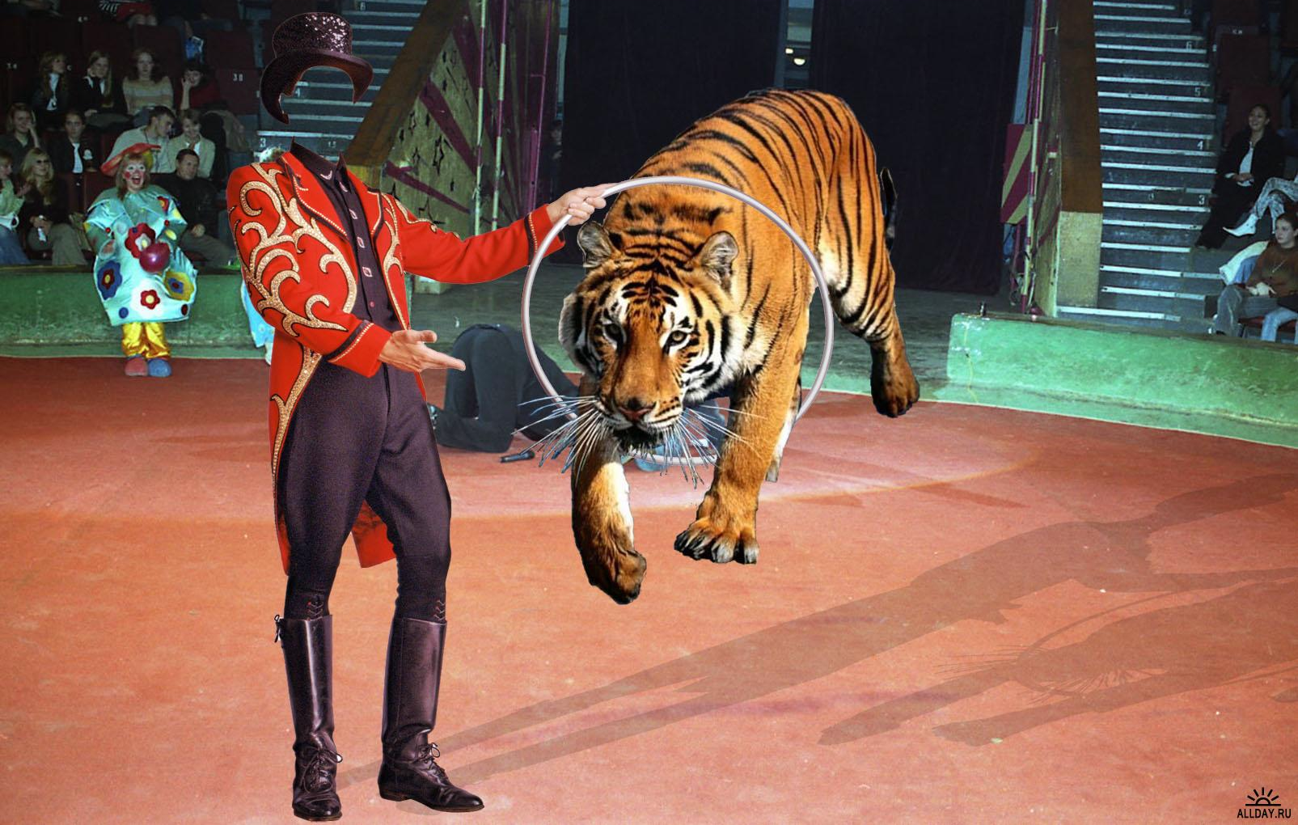

Slide 10
РАССУЖДЕНИЕ
ПОЧЕМУ ?
ОБЪЯСНЕНИЕ СВОЙСТВ , ЯВЛЕНИЙ

Slide 11
ТЕКСТ
описание
рассуждение
повествование
какой?
почему?
что произошло?

Slide 12
Домашнее задание:
Наверное, дома у вас есть маленький друг.
Попробуйте описать его или рассказать о какой-то его шалости. Если захотите нарисуйте портрет или принесите фотографию.
!

Slide 13
СПАСИБО ЗА РАБОТУ!

